Slide 1
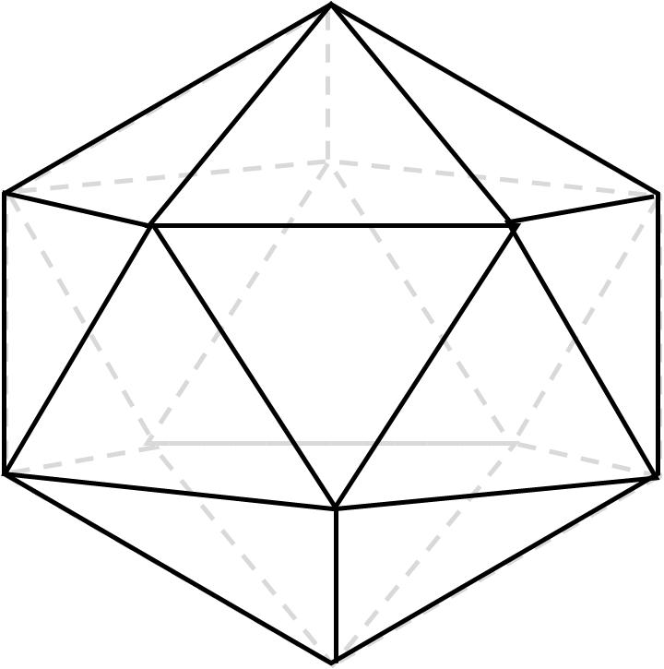
算法设计与分析
回溯法—地图填色问题
何泽锋

Slide 2
目录
CONTENTS
回溯法基本原理
任务一
小规模数据填涂
任务二
任务三
利用剪枝解决附件问题
生成随机地图测试效率与图规模的关系

Slide 3
回溯法基本原理

Slide 4
回溯法基本原理
基本原理：按一定条件沿某条路走，遇到死节点倒退，直到找到成功的方法
回溯法模板（dfs）
Dfs(t)
if t>n then 跳出条件
ans++ 解数增加
return
for i=1 to i<=colorNum 遍历颜色
p[t]= I 当前点涂色
if constrain(t) then 满足条件进入下一层
dfs(t+1) 判断下一节点
优化剪枝：提前判定不合理的方法，减少遍历次数与深度
本次实验使用剪枝策略：最少剩余量选择（MRV）、最大度选择（DH）、向前检测、颜色轮询

Slide 5
任务一
小规模数据填涂

Slide 6
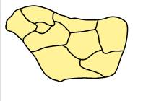
任务一
对下面这个小规模数据，利用四色填色测试算法的正确性
2
6
1
8
3
4
7
9
5
原始地图
符号化处理

Slide 7
暴力无剪枝
按照下标顺序逐个遍历，最终得到480组解，可以验证四色填图的正确性

Slide 8
任务二
利用剪枝解决附件问题

Slide 9
任务二
最少剩余量选择原理（MRV）
节点选择优化
最大度选择（DH）
优化策略
向前检验
涂色策略优化
颜色轮寻

Slide 10
节点选择
最少剩余量选择原理（MRV）：
最少剩余量选择是指优先选择剩余未填色节点中可填颜色最少的节点，从而增大路径可行解的几率。
√
×

Slide 11
节点选择
最大度选择（DH）:
优先选择度最大的节点进行填色，度数越大的节点受到其他节点的约束就越大，若先填涂其他节点容易导致度数大的节点无可填颜色，延长运行时间
√
×

Slide 12
节点选择
最小约束值（LCV）：
在可填颜色中，选择约束最小的颜色，即对相邻区域可选色影响最小的值，此方法只在寻找单解的情况下有效，寻找全解或多解的情况下反而会影响程序运行时间
√
×

Slide 13
优化剪枝
向前检验：
当前节点选择了一个颜色后，在相邻节点的可选颜色中将该颜色删去。如果在删除的过程中发现删除后没有颜色可以填涂，则说明当前节点不能涂此色。
黑色节点无色可涂

Slide 14

















优化剪枝
颜色轮寻：
将同色的点视作一个分组，求解得到一组可行解后，按照选择的颜色数和总组数按照数学规律计算，得到其他的解
例1：四点三色
例2：三点四色
选择两种颜色
$$A_{3}^{2}$$
选择两种颜色
$$A_{4}^{2}$$
选择三种颜色
$$A_{3}^{3}$$
选择三种颜色
$$A_{4}^{3}$$
选择三种颜色
$$A_{3}^{3}$$
$$A_{3}^{2}$$
$$+$$
$$A_{3}^{3}$$
$$+$$
$$A_{3}^{3}$$
$$=$$
$1$8
$$A_{4}^{2}$$
$$+$$
$$A_{4}^{3}$$
$$=$$
$$36$$

Slide 15
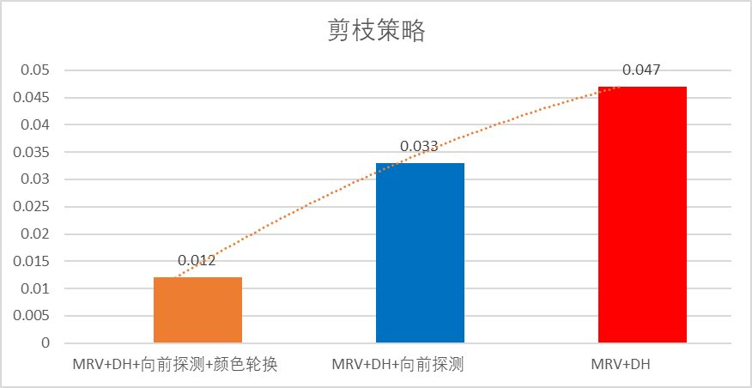
比较
分析：
分别测试le450_25a图求10w组解所需要的总时间，可以看到随着剪枝策略的增多所需时间逐渐减少，需要注意但使用了颜色轮询此处时间优化体现不明显，但求解数量再增大的情况下，其优势更加明显，这是因为，颜色轮询通过数学方法可以直接计算解，减少代码的运算，结果会除于n!级别的数

Slide 16
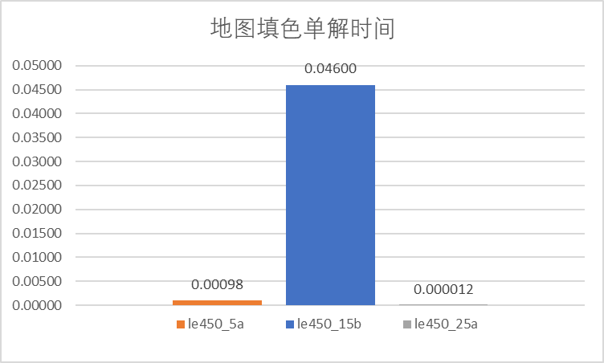
任务二
结果数据展示：在使用了剪枝的方法后吗，可以看到四个图的结果如表格所示

Slide 17
任务三
生成随机地图测试效率与图规模的关系

Slide 18
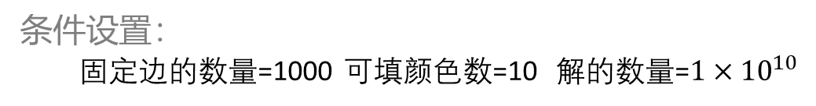
随机数据
条件设置：
固定边的数量=1000 可填颜色数=10 解的数量=$1×{10}^{10}$
分析：
随着点数的增加，求解的时间逐渐增加，这是因为边越多对邻点的限制越多，需要递归的深度加深，但不会呈阶乘的级别增加，原因是剪枝策略会提前终止不可能得到解的填法，减少递归深度

Slide 19
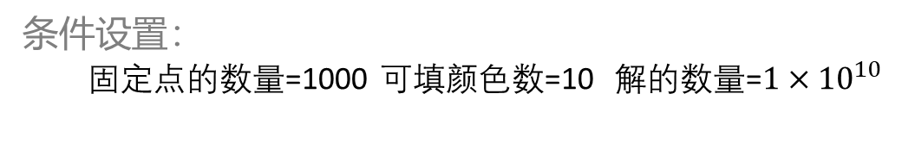
随机数据
条件设置：
固定点的数量=1000 可填颜色数=10 解的数量=$1×{10}^{10}$
分析：
随着边数的增加，递归深度逐渐增加，而后当边数达到一定程度，边密度越大，图变得更加复杂，可选的颜色减少，算法剪枝的效率更高，所以搜索效率会更高。

Slide 20
谢谢观看
Performance management and assessment

